Slide 2
ΦΥΣΙΚΗ 86Υ011
Εμμανουήλ Πρωτονοτάριος
14^{ο} Μάθημα

Slide 3
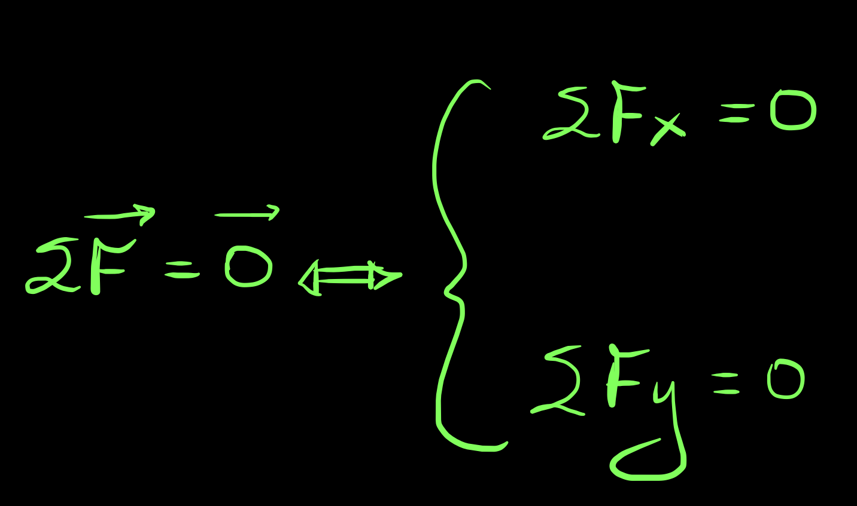
Ισορροπία

Slide 4
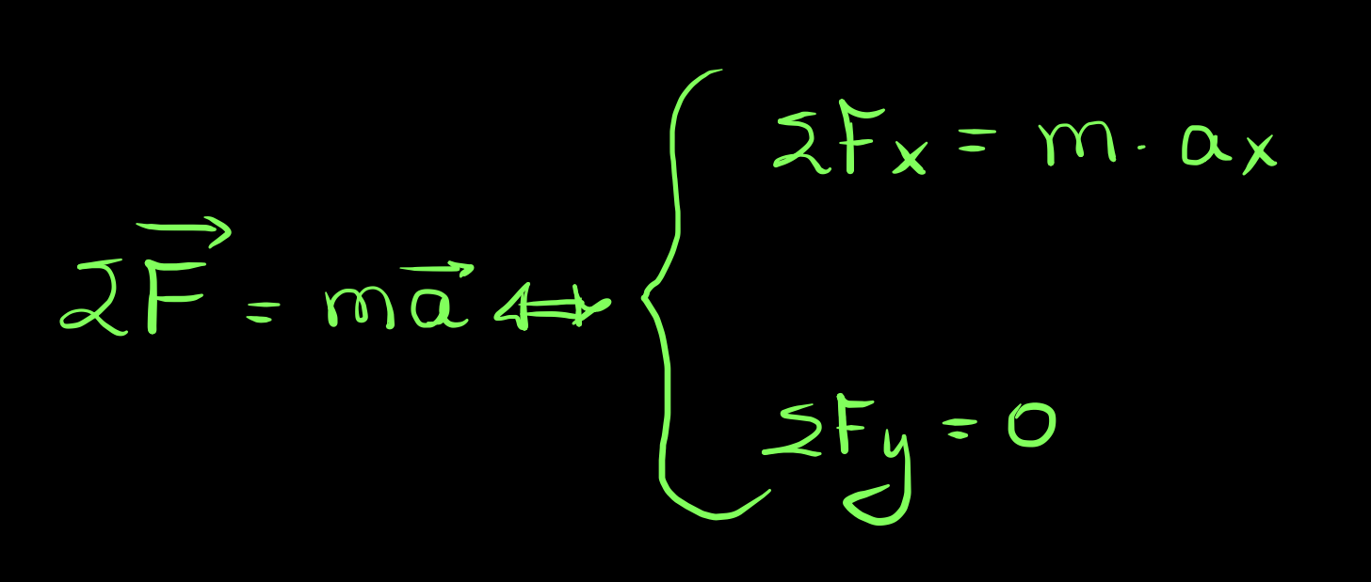
Κίνηση κατά τον άξονα χ

Slide 5
Πειραματική Μελέτη της Παραμόρφωσης του Ελατηρίου
Αναρτήσαμε ένα ελατήριο σε ακλόνητο σημείο στον τοίχο. Τοποθετήσαμε ένα αρχικό βαρίδι για να αποκτήσει μία τιμή το αρχικό μήκος του ελατηρίου, L_{o}. Στη συνέχεια, αναρτήσαμε στο κάτω άκρο του ελατηρίου, διαδοχικά, βαρίδια που το κάθε ένα είχε μάζα m = 50g. Για κάθε ένα βαρίδι που τοποθετούσαμε σημειώναμε το νέο μήκος του ελατηρίου.
Καταγράψαμε την επιμήκυνση (παραμόρφωση) του ελατηρίου για κάθε συνολική τιμή της μάζας που ήταν αναρτημένη στο κάτω άκρο του. Επειδή σε κάθε νέα τιμή της συνολικής μάζας, το αναρτημένο σώμα ισορροπεί, αυτό ασκεί στο ελατήριο δύναμης επιμήκυνσης, F, προς τα κάτω ίση με το βάρος του, w. Για κάθε τιμή της συνολικής μάζας υπολογίζουμε το βάρος του αναρτημένου σώματος, F = w.
Συμπληρώνουμε τον Πίνακα Τιμών με βάση τις μετρήσεις μας και τους υπολογισμούς μας.
Επαναλαμβάνουμε τη διαδικασία για δεύτερο ελατήριο.
Προσπαθούμε να διαπιστώσουμε εάν στα δεδομένα μας εμφανίζεται κάποια κανονικότητα. Προς αυτό το στόχο σχεδιάζουμε και γραφική παράσταση (ΔL – F).
Η γραφική παράσταση μας βοηθάει επιπλέον στη σύγκριση μεταξύ των δύο ελατηρίων.

Slide 6
Πείραμα: Μελέτη Παραμόρφωσης Ελατηρίου
α/α | m (g) | ΔL_{A} (cm) | ΔL_{A} (cm) | F (N)
1 | 0 | 0 | 0 | …
2 | 050 | 02.0 | 04.8 | …
3 | 100 | 04.2 | 09.8 | …
4 | 150 | 06.1 | 14.8 | …
5 | 200 | 08.1 | 19.8 | …
6 | 250 | 09.8 | 24.5 | …
7 | 300 | 12.0 | - | …

Slide 7
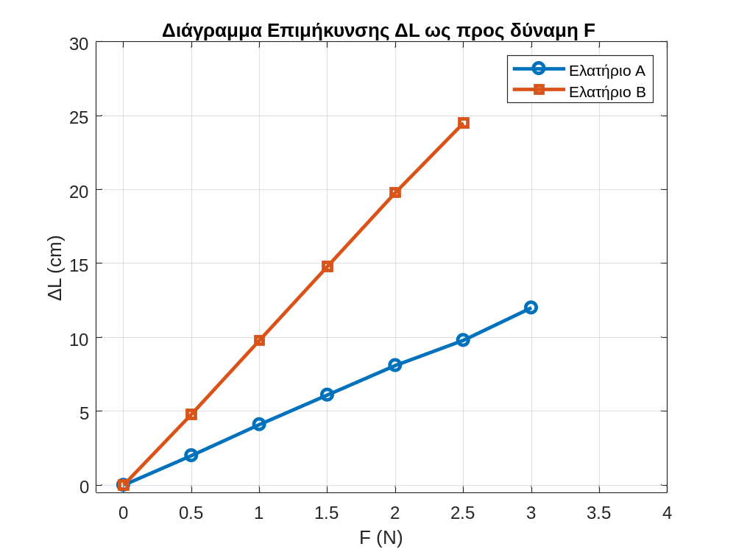
Πείραμα: Μελέτη Παραμόρφωσης Ελατηρίου
Ερώτηση: Ποιο από τα δύο είναι πιο σκληρό?

Slide 8
Πείραμα: Μελέτη Παραμόρφωσης Ελατηρίου
Νόμος του Hooke
F = k · ΔL
Ερώτηση: Ποιο από τα δύο είναι πιο σκληρό?

Slide 9

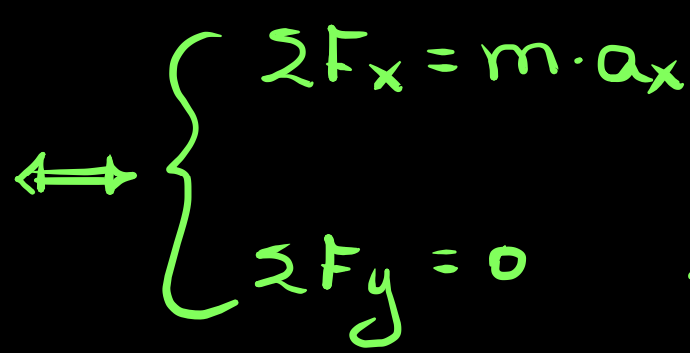
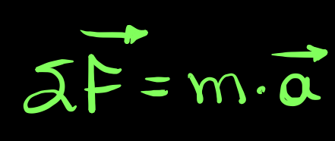

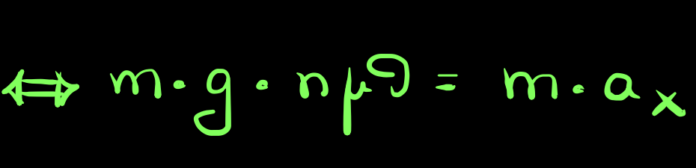

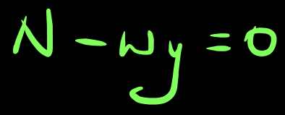
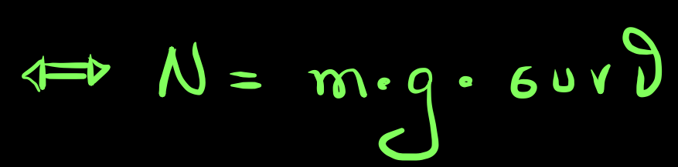
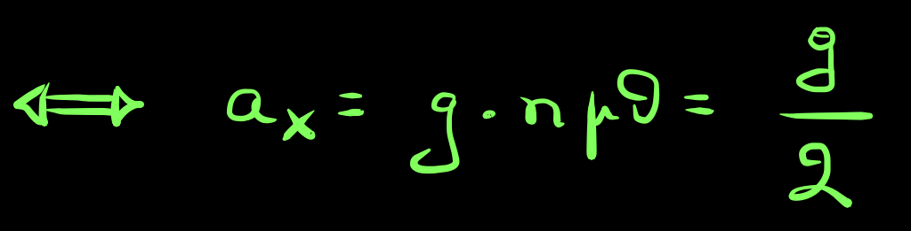
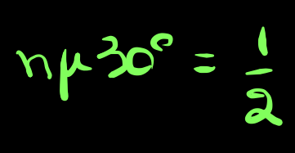





Άσκηση
Ένα κουτί μάζας m = 30Kg βρίσκεται πάνω σε λείο κεκλιμένο επίπεδο γωνίας θ = 30^{ο}.
Να υπολογίσετε το μέτρο της επιτάχυνσής του.
$$\vec{N}$$
$$\vec{w}x$$
θ
θ
$$\vec{w}y$$
$$\vec{w}$$

Slide 10
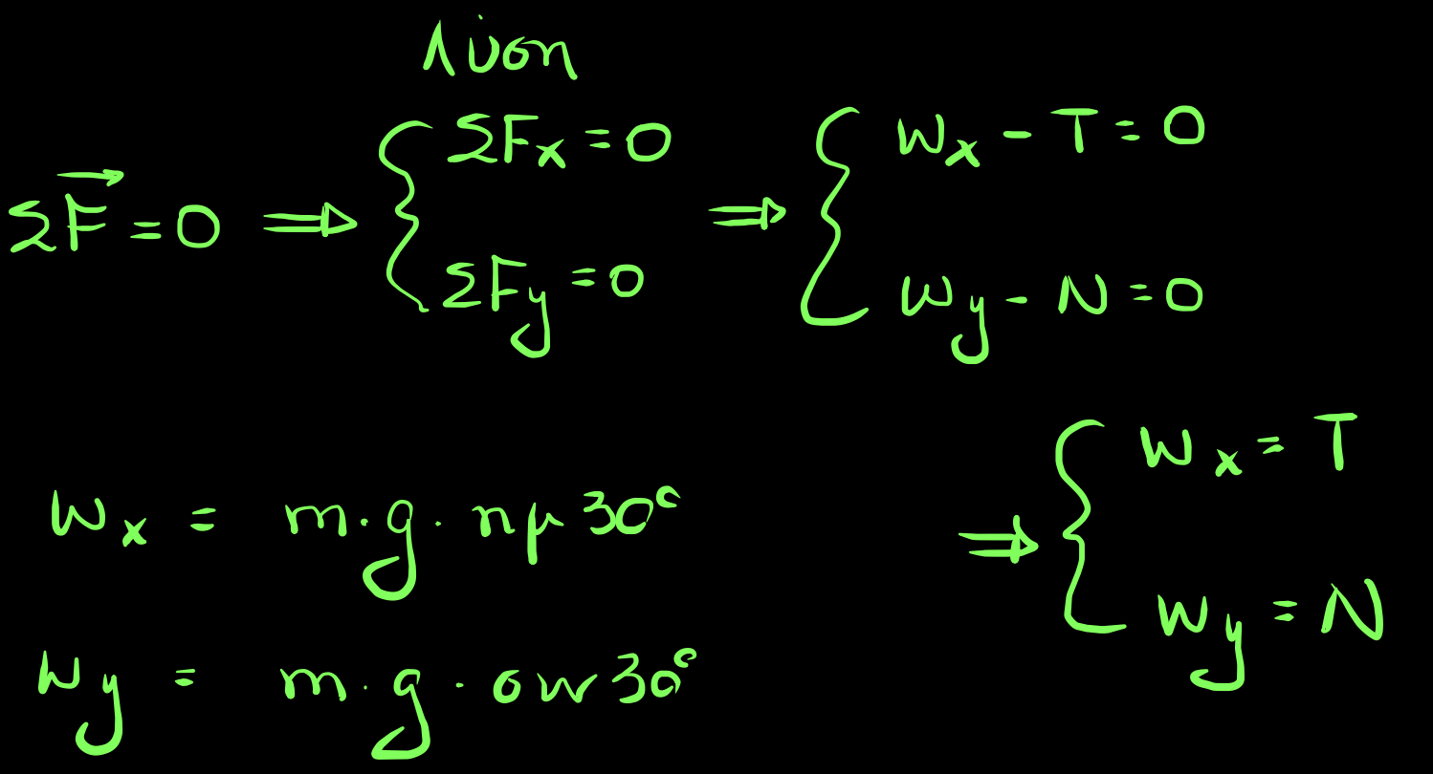
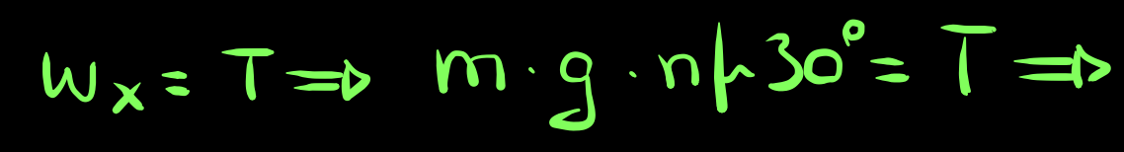
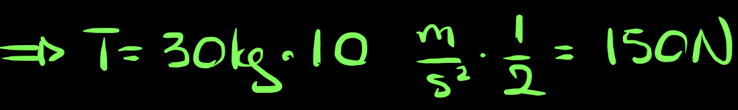

Άσκηση
Ένα κουτί μάζας m = 30Kg ισορροπεί πάνω σε κεκλιμένο επίπεδο γωνίας θ = 30^{ο}. Να υπολογίσετε το μέτρο της δύναμης της τριβής.
$$\vec{N}$$
$$\vec{T}$$
$$\vec{w}x$$
θ
θ
$$\vec{w}y$$
$$\vec{w}$$

Slide 11

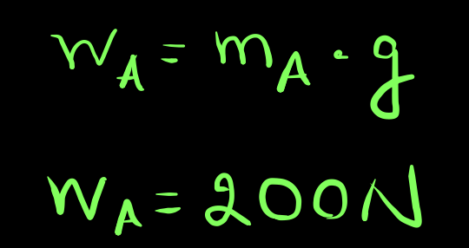

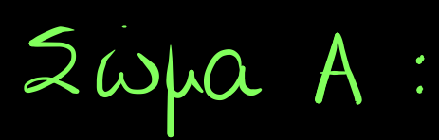
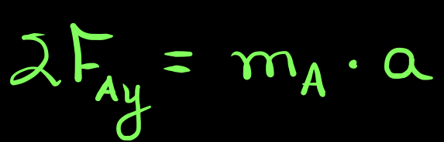
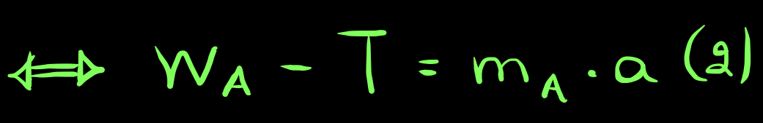

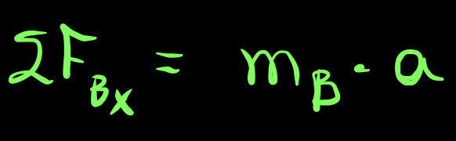
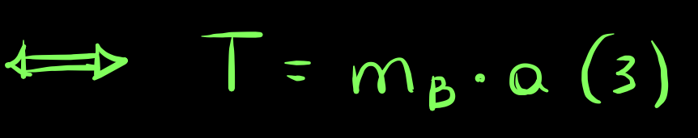
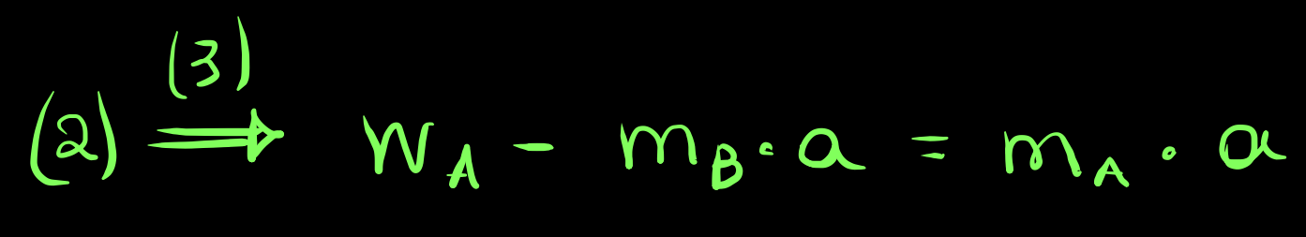
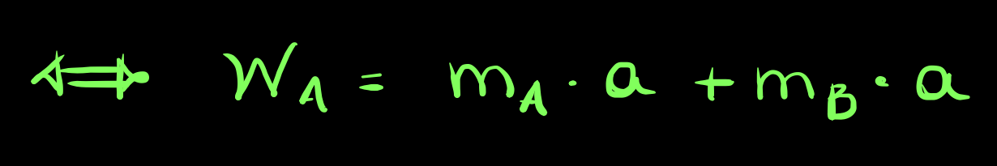
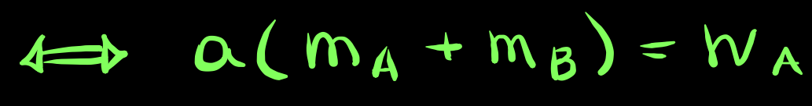
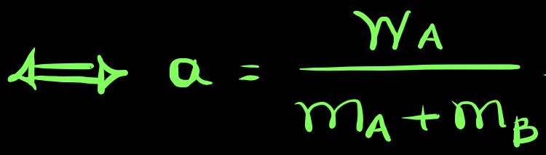
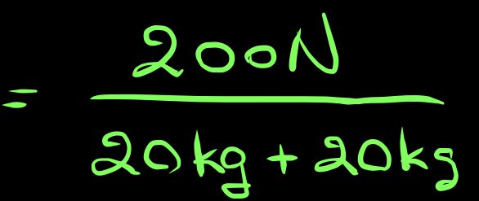
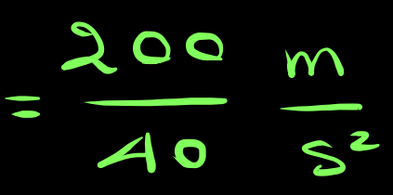
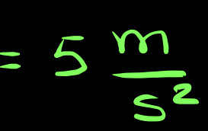



Άσκηση
Δύο σώματα Α και Β βρίσκονται στις θέσεις όπως απεικονίζονται στο σχήμα. Το οριζόντιο δάπεδο είναι λείο. Να βρείτε την επιτάχυνση των σωμάτων.
Δίνονται: m_{A} = 20Kg, m_{Β} = 20Kg.
Β
${\vec{T}}_{AB}$
${\vec{T}}_{BA}$
Αν το δούμε ως σύστημα σωμάτων ….
Α
$\vec{w}$_{A}

Slide 12
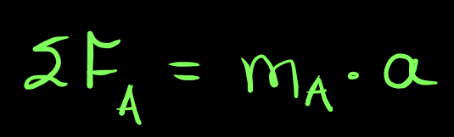
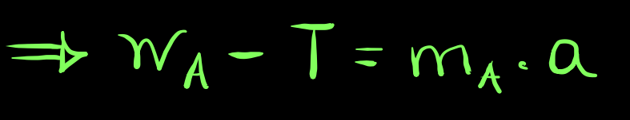

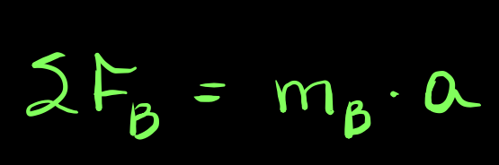
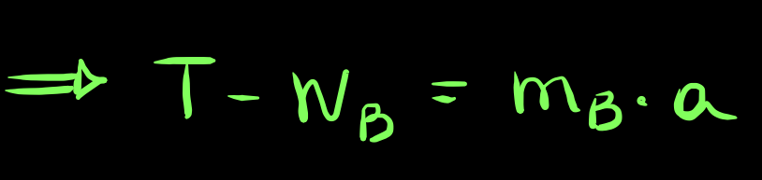

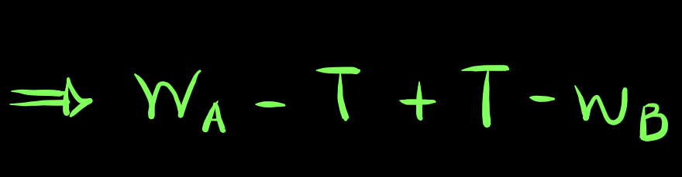
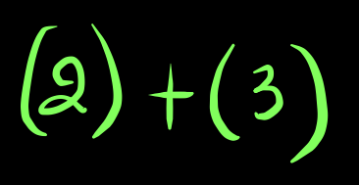
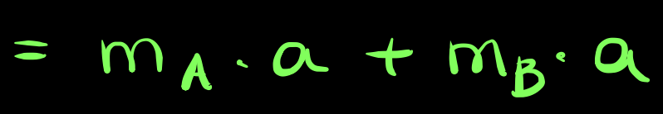
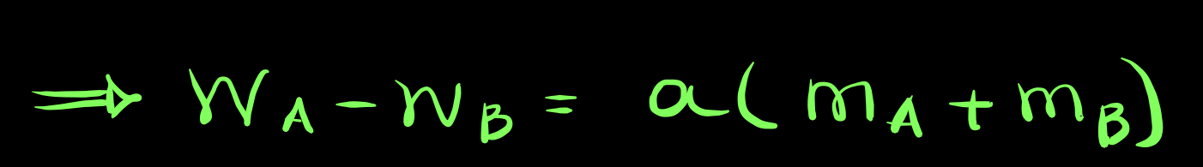
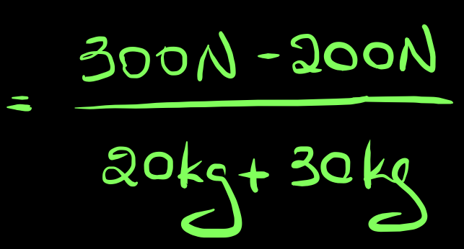
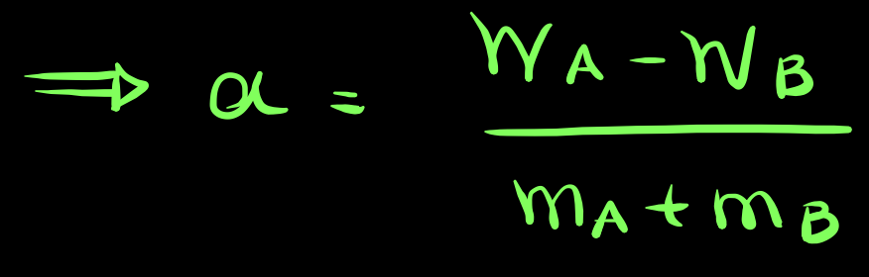
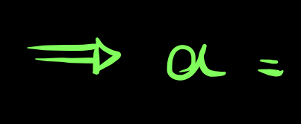
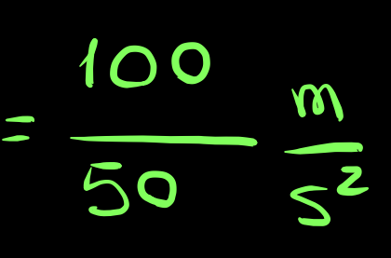




Άσκηση
Δύο σώματα Α και Β βρίσκονται στις θέσεις όπως απεικονίζονται στο σχήμα. Το οριζόντιο δάπεδο είναι λείο. Να βρείτε την επιτάχυνση των σωμάτων.
Δίνονται: m_{A} = 30Kg, m_{Β} = 20Kg.
Αν το δούμε ως σύστημα σωμάτων ….
${\vec{T}}_{AB}$
${\vec{T}}_{BA}$
Β
Α
$\vec{w}$_{Β}
$\vec{w}$_{A}

Slide 13

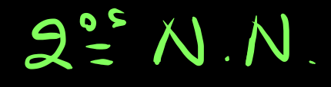
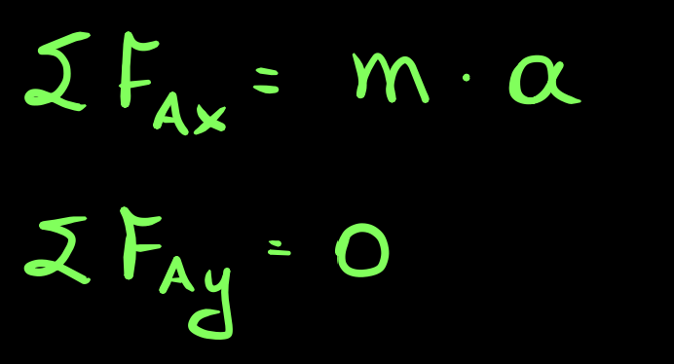
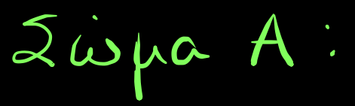



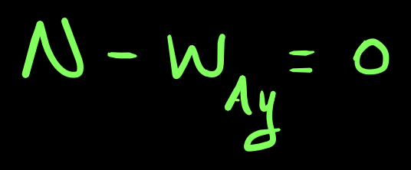

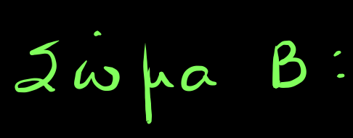
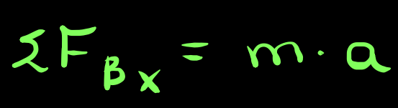
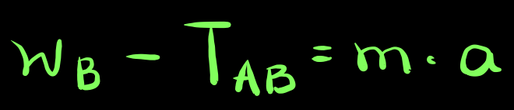







Άσκηση
Τα δύο κουτιά στο σχήμα έχουν ίσες μάζες. Να προβλέψετε προς τα πού θα κινηθούν.
(δεν υπάρχει δύναμη τριβής μεταξύ των επιφανειών)
$$\vec{N}$$
${\vec{T}}_{BA}$
${\vec{T}}_{AB}$
Α
Β
$$\vec{w}Ax$$
θ
$$\vec{w}Ay$$
θ
$$\vec{w}Α$$
$$\vec{w}Β$$

Slide 14





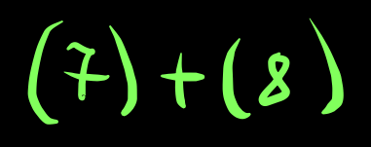

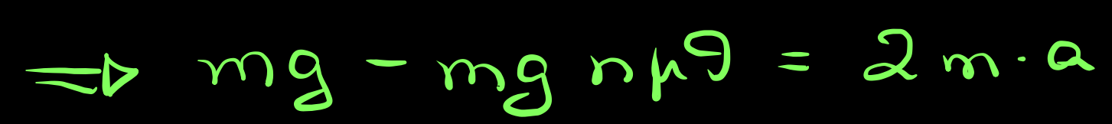

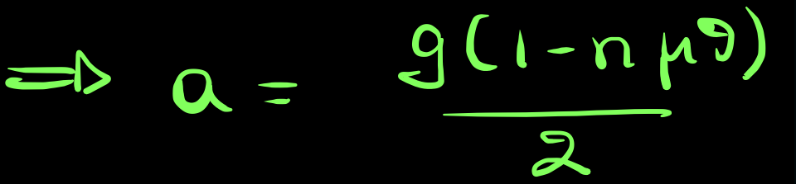

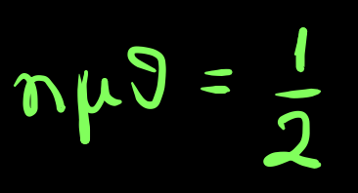
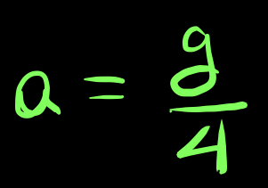
$$\vec{N}$$
${\vec{T}}_{BA}$
${\vec{T}}_{AB}$
Α
Β
$$\vec{w}Ax$$
θ
$$\vec{w}Ay$$
θ
$$\vec{w}Α$$
$$\vec{w}Β$$

Slide 15














Άσκηση
Το σώμα ισορροπεί. Υπολογίστε το μέτρο της τάσης του νήματος Τ₁ και Τ₂.
Δίνεται W = 100N.
Τ₁
$\vec{T}$_{1y}
$\vec{T}$_{2y}
Τ₂
$\vec{T}$_{1x}
$\vec{T}$_{2x}
W

Slide 16
Άσκηση
Ένα αυτοκίνητο μαζί με τον οδηγό του έχει μάζα Μ = 1.000Kg. Ο οδηγός έχει μάζα m = 100Kg. Το αυτοκίνητο επιταχύνεται δεχόμενο μία δύναμη οριζόντια από την άσφαλτο F = 2.000N. Να υπολογίσετε την οριζόντια δύναμη που δέχεται ο οδηγός από το κάθισμα.
Περιγράψτε τον τρόπο σκέψης σας.

Slide 17
Άσκηση
Ένα αντικείμενο ηρεμεί σε οριζόντιο λείο δάπεδο. Μία οριζόντια δύναμη F = 100N το επιταχύνει με επιτάχυνση α = 5m/s². Να υπολογίσετε το βάρος του σώματος σε εκείνη την περιοχή, δίνεται g = 10m/s².
Περιγράψτε τον τρόπο σκέψης σας.

Slide 18
Τέλος

